Slide 1
八年级下册
3.4 简单的图案设计
WWW.PPT818.COM

Slide 2
学习目标
1
能利用平移、旋转或轴对称的组合解决一些简单的图案设计，并会利用它们分析图案.
2
通过观察、交流、创作，发展空间观念，增强审美意识.

Slide 3
前置学习
1．如图，我国主要银行的商标设计基本上都融入了中国古代钱币的图案，下图中我国四大银行的商标图案中轴对称图形的是( )
A．①②③ B．②③④ C．③④① D．④①②
2．下列图形中，中心对称图形有（ ）
A．1个 B．2个 C．3个 D．4个
B
C

Slide 4
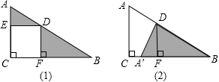
前置学习
3. 如图，由图（1）通过图形的变换可以得到图（2）观察图形的变换方式，回答下列问题：
①简述由图（1）变换为图（2）的过程：
解：把△ADE绕点D逆时针旋转90度即把图（1）变换为图（2）
②若AD=3，DB=4，则图（1）中△ADE和△BDF面积之和S为______.
6

Slide 5
合作探究
探究点一
问题1：现实生活中，我们经常看到一些美丽的图案.你能用平移、旋转或轴对称分析图中各个图案的形成吗？

Slide 6
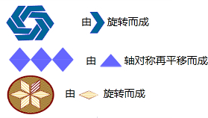
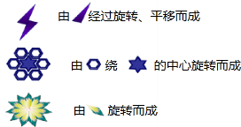
合作探究
解：如图（答案不唯一）

Slide 7
合作探究
探究点二
问题1：欣赏图的图案，并分析这个图案形的过程．
（1）基本图案是什么？有几个？
（2）分析同色“爬虫”、异色“爬虫”之间的关系．

Slide 8
合作探究
解：（1）这个图案是由三个“基本图案”组成的，它们分别是三种不同颜色的“爬虫”（绿、白、黑），形状、大小完全相同；
（2）在图中，同色的“爬虫”之间是平移关系，所有同色的“爬虫”可以通过其中一只经过平移而得到；相邻的不同色的“爬虫”之间可以通过旋转而得到，其中，旋转角度为120°，旋转中心为“爬虫”头上、腿上或脚趾上一点．

Slide 9
合作探究
探究点三
问题1：已知每个网格中小正方形的边长都是1，图1中的阴影图案是由三段以格点为圆心，半径分别为1和2的圆弧围成．请你在图2中以图1为基本图案，借助轴对称、平移或旋转设计一个完整的花边图案(要求至少含有两种图形变换)

Slide 10
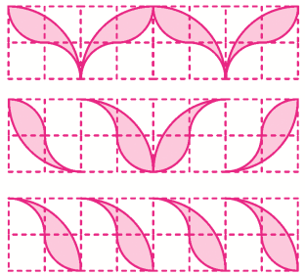
合作探究
解：答案不唯一，以下提供三种图案．

Slide 11
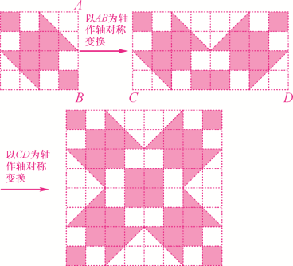
强化训练
1. 请运用平移、轴对称和旋转分析下面图案的形成过程．
解：形成方式一：

Slide 12
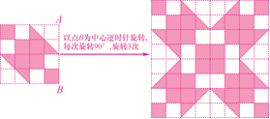
强化训练
解：形成方式二：

Slide 13
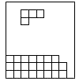
随堂检测
1. 在俄罗斯方块游戏中，已拼好的图案如图所示，现又出现一小方格体正向下运动，为了使所有图案消失，你必须进行以下哪项操作，才能拼成一个完整图案，使其自动消失（ ）
A．顺时针旋转90°，向下平移 B．逆时针旋转90°，向下平移
C．顺时针旋转90°，向右平移 D．逆时针旋转90°，向右平移
A

Slide 14
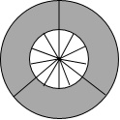
随堂检测
2. 如图是由三把相同大小的扇子展开后组成的图形，若把每把扇子的展开图看着“基本图案”那么该图形是由“基本图案”（ ）
A.平移一次形成的
B. 平移两次形成的
C. 以轴心为旋转中心，旋转120°后形成的
D. 以轴心为旋转中心，旋转120°、240°后形成的
D

Slide 15
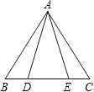
随堂检测
3.如图，点D、E在△ABC的BC边上，∠ADE=∠AED，∠BAD=∠CAE,则下列结论正确的是（ ）
A.△ABD和△ACE成轴对称
B. △ABD和△ACE成中心对称
C. △ABD经过旋转可以与△ACE重合
D. △ABD经过平移可以与△ACE重合
A

Slide 16
随堂检测
4.观察图中的图案，它可以看作由怎样的“基本图案”经过怎样的变换得到的？
解：由图可知，此图是由如图所示的 图案经过旋转变换而成．

Slide 17
课堂小结
图形的变换方式：平移；旋转；轴对称.
图案的设计：
通过图形的变换的三种方式，将基本图案变换成各种各样的美丽图案.

